Slide 1
第5章 密码学
张鹏
深圳大学电子与信息工程学院
11/9/2021

Slide 2
提纲
5.1 引言
5.2 历史背景
5.3 随机预言模型
5.4 对称加密原语
5.5 操作模式
5.6 哈希函数
5.7 非对称加密原语

Slide 3
5.1 引言
密码学是安全工程和数学的交叉学科，提供很多构成现代安全协议基础的工具。
计算机安全和密码学研究渐行渐远
从事安全研究的人不理解加密工具
从事加密研究的人不能把加密工具与实际问题联系起来
密码学术语
密码研究(cryptology)：同时研究密码破译和加密的科学
密码学(cryptography)：设计密码的科学和技术
密码破译学(cryptanalysis)：破译密码的科学和技术

Slide 4
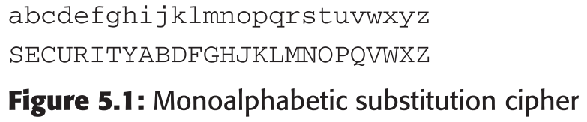
5.2 历史背景
单字母代换
Julius Caesar通过用D代表A、E代表B等依次类推的方法来加密
Augustus Caesar改用C代表A、D代表B
如图5.1，小写字母编写明文，大写字母编写密文
频度分析法可破译
更强的加密机制
流密码：加密规则依赖于明文符号在明文符号流中的位置
分组密码：一个分组中同时加密几个明文符号

Slide 5
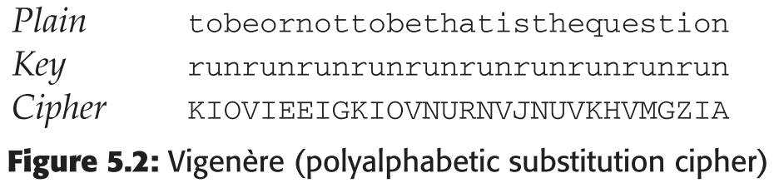
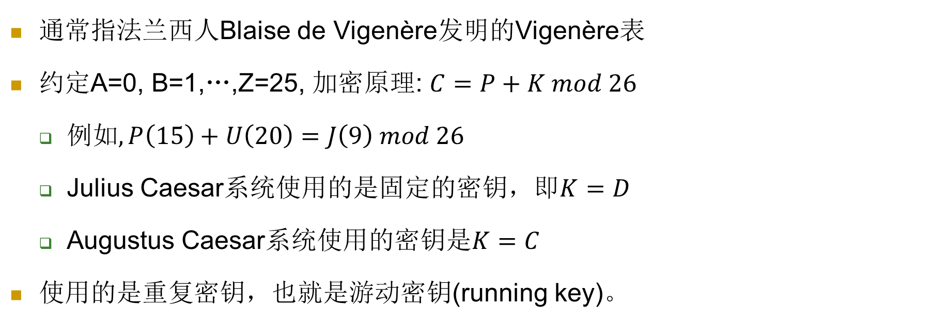
5.2.1 早期流密码: vigenère
通常指法兰西人Blaise de Vigenère发明的Vigenère表
约定A=0, B=1,…,Z=25, 加密原理: $C=P+K mod 26$
例如$, P\left(15\right)+U\left(20\right)=J\left(9\right) mod 26$
Julius Caesar系统使用的是固定的密钥，即$K=D$
Augustus Caesar系统使用的密钥是$K=C$
使用的是重复密钥，也就是游动密钥(running key)。

Slide 6
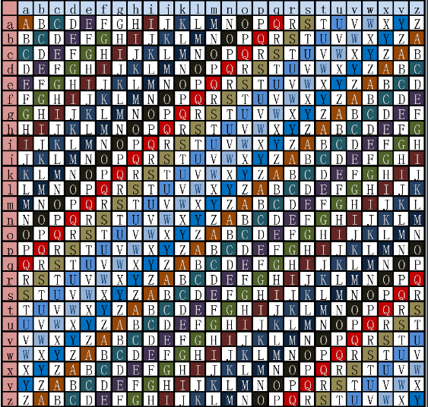
5.2.1 早期流密码: vigenère
有很多途径使它的加法计算更快，包括使用已经打印好的表格以及密码轮。

Slide 7
5.2.1 早期流密码: vigenère
Frierlrich Kasis-ki提供第一个破译多字母替代加密的解决方案
当给定一个足够长的密文时，将会以密钥长度的倍数重复出现一些模式：
在图5.2中, “KIOV”在9个字母之后、“KIOV”在6个字母之后都重复出现；
3可以被6和9同时整除，因此猜想密钥长度为3；
推断出密文的第1个、第4个、第7个等字母用同一个密钥字母加密；
接下来可以用频度分析法猜出这个密钥字母最可能的值。

Slide 8
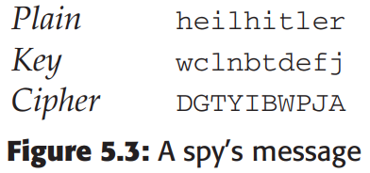
5.2.2 一次一密法
密钥序列与明文一样长，并且从不重复。
作用是，给定任意一个密文和一个同样长度的明文，都存在一个密钥可以把密文解密成明文。
假设二战时从德国间谍那里截获了一条情报，已知以“Heil Hitler”开头，和密文的前十个字母，如图5.3所示：

Slide 9
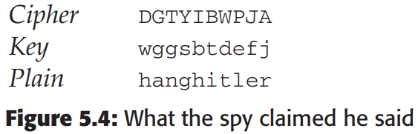
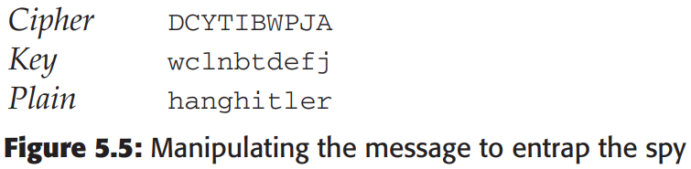
5.2.2 一次一密法
但是间谍狡辩说，情报实际是说“把希特勒送上绞刑架(Hang Hitler)，这样一来，密钥也变了，如图5.4：
从密码学的角度来说，得不到任何有价值的东西。
一次一密可以做到理想的保密安全性，但不能完全保护数据的完整性，例如，如图5.5。

Slide 10
5.2.2 一次一密法
密文完全保密的充要条件：对于任意一段给定的明文，都存在和明文一样多的可能密钥，且每个密钥都是随机的。
一次一密是唯一能够提供完全保密性的系统。
使用的密钥和通信量一样大，代价太高。
对流密码而言，更普遍的方法是，用伪随机数生成器把短密钥扩展成长密钥序列，
现今，流密码通常用于硬件应用中。

Slide 11
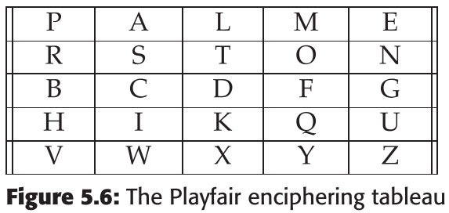
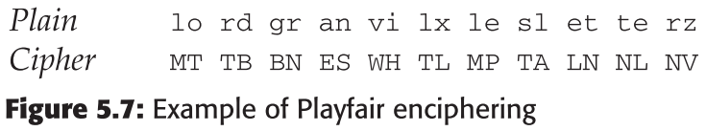
5.2.1 早期的分组密码——Playfair
1、密钥palmerston填充为密钥矩阵(I/J同)：
2、明文中，若两个相同的字母在一起，则在中间加“x”把它们分开。最后根据需要添加“z”。例如，“Lord Granville’s letter”：

Slide 12
5.2.3 早期的分组密码——Playfair
3、加密规则：
两个字母在同一行或同一列，由其后继的字母代替：
“am”加密为“LE”
不在同一行或同一列，以这两个字母为顶点构成矩形，由矩形的另外两个顶点代替：
“lo”加密为“MT”

Slide 13
5.2.3 早期的分组密码——Playfair
相对于Vigenère有本质的提高，因为攻击者收集到的是字母对，分布更分散，解密需要更多的密文。
分组密码的输出“随机性”不够：
改变明文串中的一个字母，密文也只改变一个字母；
“rd”加密为“TB”，“rf”加密为“OB”。
期望的结果：输入发生很小的改变，也会完全影响输出：
改变输入的1位，输出的一半的位数要发生改变
分组长度大于2个字符可以显著提高分组密码的安全性。

Slide 14
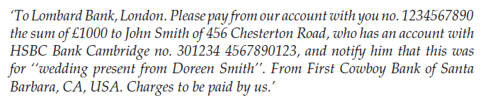
5.2.4 单向函数
单向函数可以保护数据的完整性和真实性。
19世纪发明电报以后，银行将其发展成为电子转账系统。
银行、电报公司与船舶公司开发了密码本（Code Book），不但可以保护客户的交易，而且可以缩短电报长度。如：将上述文字映射为“AFVCT”。

Slide 15
5.2.4 单向函数
20世纪20年代，出现了转轮机，一种可以生成非常长的伪随机序列、再与明文组合以生成密文的机械加密设备。
机械密码流和密码本都不能保护消息的真实性。
出现一项关键性的革新，即通过把密码组加起来得到一个测试密钥来实现单向编码（哈希函数）。

Slide 16
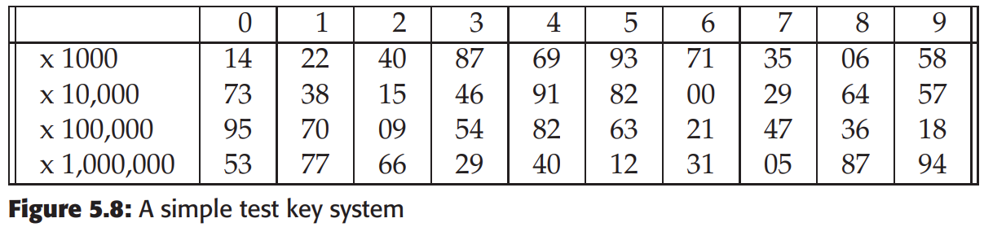
5.2.4 单向函数
实例
假设银行的密码本上有一个数字表格对应支付数额。验证一桩376 514英镑的交易：把53(不足百万)、54(300 000)、29(70 000)和71(6000)加起来，得到测试密钥207。
更完善的系统中，密码组的长度通常是4，为增加攻击者重建表格的难度，测试密钥是压缩的。

Slide 17
5.2.5 非对称原语
有些系统是非对称的，系统中使用不同的密钥实现加密和解密。
在网页公布一个公钥，别人用该公钥加密给其消息，网页所有者可以使用私钥对消息进行解密。
计算机出现之前的实例：邮政服务。
数字签名
使用私钥对信息进行签名，别人用公钥校验消息
手印或图章

Slide 18
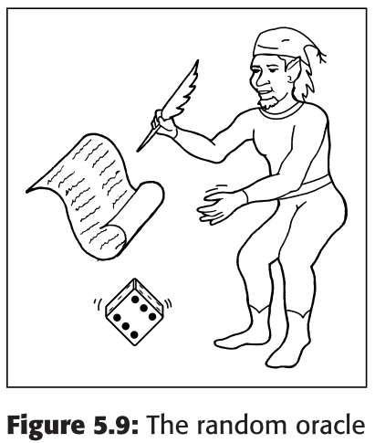
5.3 随机预言模型
把随机预言看成坐在黑盒子里的小精灵，黑盒子有一些物理随机数源和存储方法(分别是骰子和卷轴纸)，小精灵接受特定的输入：
以前对该输入进行过应答，从卷轴纸找到答案然后回答；
反之，通过掷骰子的方法生成随机数来回答。

Slide 19
5.3.1 随机函数：哈希函数
接收任意长度的输入串，输出固定长度的随机字符串。
随机函数是为单向函数建立的模型，也称为加密哈希函数。
在计算机系统中用于密码的单向加密。
哈希值还用作一种检测文件完整性的方法，因为文件损坏会导致哈希值改变。
在消息类应用程序中，哈希值也称为消息摘要，可代表消息本身：
需要证明某日期之前拥有某电子文档，但文档需要保密，可将它的消息摘要提交给在线时间戳服务

Slide 20
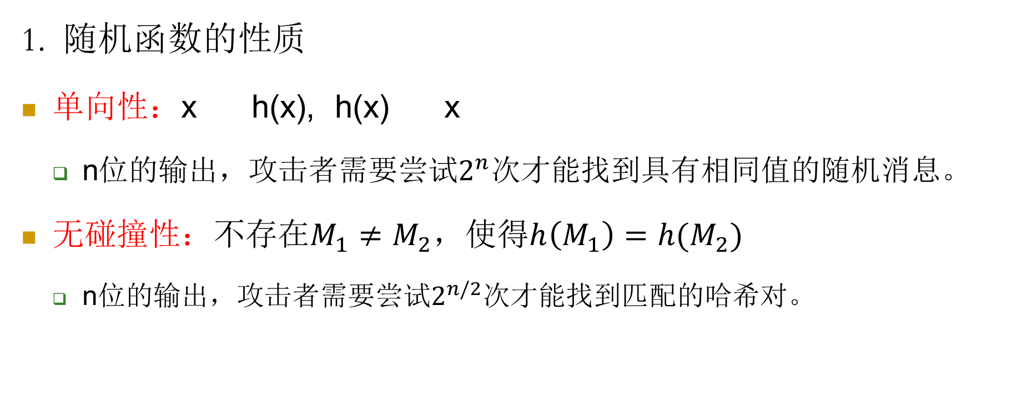
5.3.1 随机函数：哈希函数
1. 随机函数的性质
单向性：x h(x), h(x) x
n位的输出，攻击者需要尝试$2^{n}$次才能找到具有相同值的随机消息。
无碰撞性：不存在$M_{1}≠M_{2}，使得h\left(M_{1}\right)=h(M_{2})$
n位的输出，攻击者需要尝试$2^{n/2}$次才能找到匹配的哈希对。

Slide 21
5.3.1 随机函数：哈希函数
2. 生日定理
30名学生中两个人出生在同一天的概率有多大？
23名学生参与的情况下，概率超过50%。
生日定理的应用
生物统计系统：身份验证
质询-应答协议：敌我识别系统
数字签名
伪随机函数很难找到冲突，并不意味着冲突不存在。

Slide 22
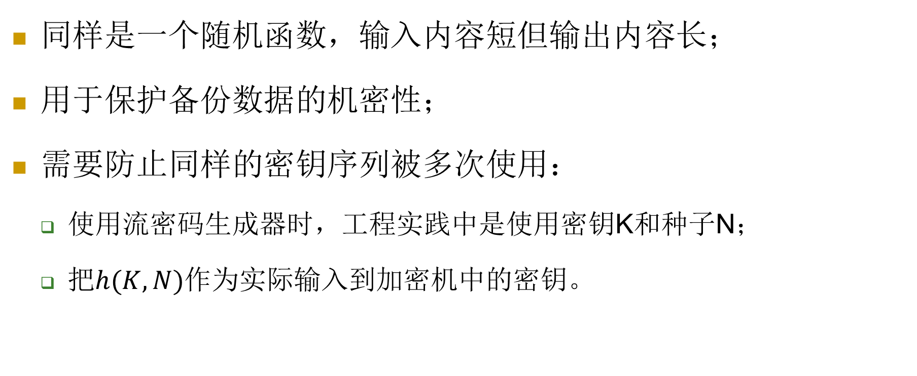
5.3.2 随机序列生成器：流密码
同样是一个随机函数，输入内容短但输出内容长；
用于保护备份数据的机密性；
需要防止同样的密钥序列被多次使用：
使用流密码生成器时，工程实践中是使用密钥K和种子N；
把$h(K,N)$作为实际输入到加密机中的密钥。

Slide 23
5.3.3 随机置换：分组密码
置换函数是可逆的，且明文和密文都是固定长度的，如Playfair为2个字符分组，DES为64bits分组。
加密对固定长度的分组起作用，短输入需要进行填充再加密。
利用随机预言机理解分组密码的加密解密过程。
随机置换模型允许在分组密码上定义不同的攻击类型：
根据攻击者的目标，分为伪造攻击和密钥恢复攻击。

Slide 24
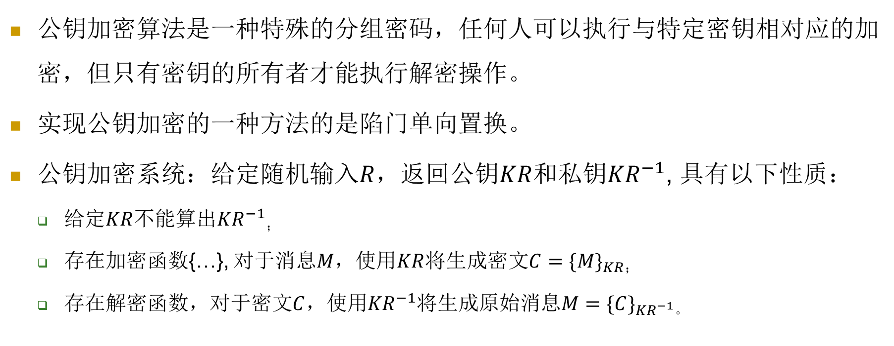
5.3.4 公钥加密和陷门单向置换
公钥加密算法是一种特殊的分组密码，任何人可以执行与特定密钥相对应的加密，但只有密钥的所有者才能执行解密操作。
实现公钥加密的一种方法的是陷门单向置换。
公钥加密系统：给定随机输入$R$，返回公钥$KR$和私钥${KR}^{−1}$, 具有以下性质：
给定$KR$不能算出${KR}^{−1}$；
存在加密函数{…}, 对于消息$M$，使用$KR$将生成密文$C=\{M\}_{KR}$；
存在解密函数，对于密文$C$，使用${KR}^{−1}$将生成原始消息$M=\{C\}_{{KR}^{−1}}$。

Slide 25
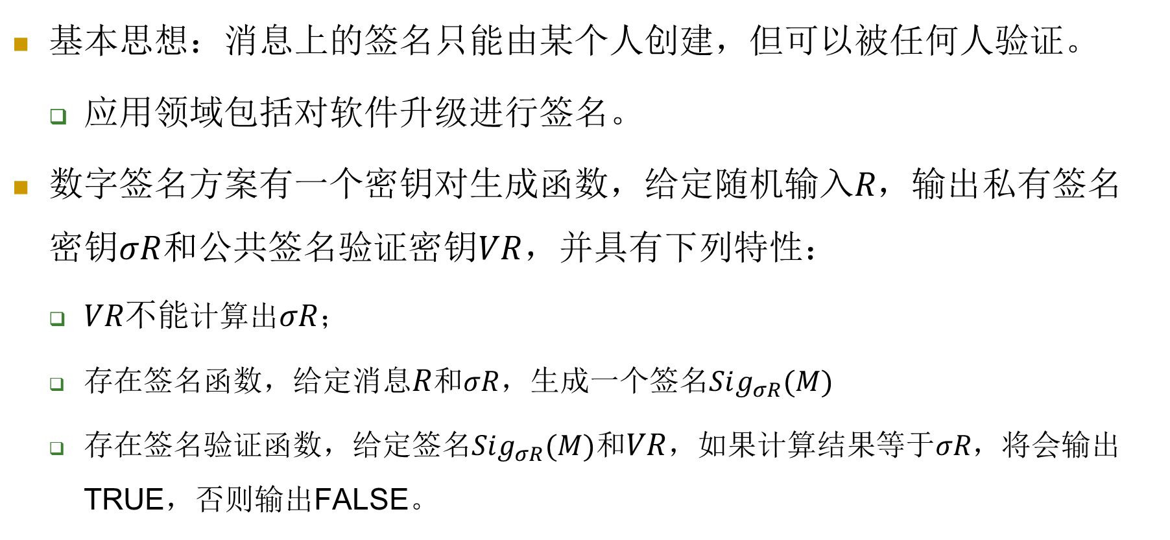
5.3.5 数字签名
基本思想：消息上的签名只能由某个人创建，但可以被任何人验证。
应用领域包括对软件升级进行签名。
数字签名方案有一个密钥对生成函数，给定随机输入$R，输出$私有签名密钥$σR$和公共签名验证密钥$VR$，并具有下列特性：
$VR不能$计算出$σR$；
存在签名函数，给定消息$R$和$σR$，生成一个签名$Sig_{σR}(M)$
存在签名验证函数，给定签名$Sig_{σR}(M)$和$VR$，如果计算结果等于$σR，$将会输出TRUE，否则输出FALSE。

Slide 26
5.4 对称加密原语
相同
密钥K
用户A
信息P
加密算法E
密文C
网络
密钥K
用户B
信息P
解密算法D
密文C

Slide 27
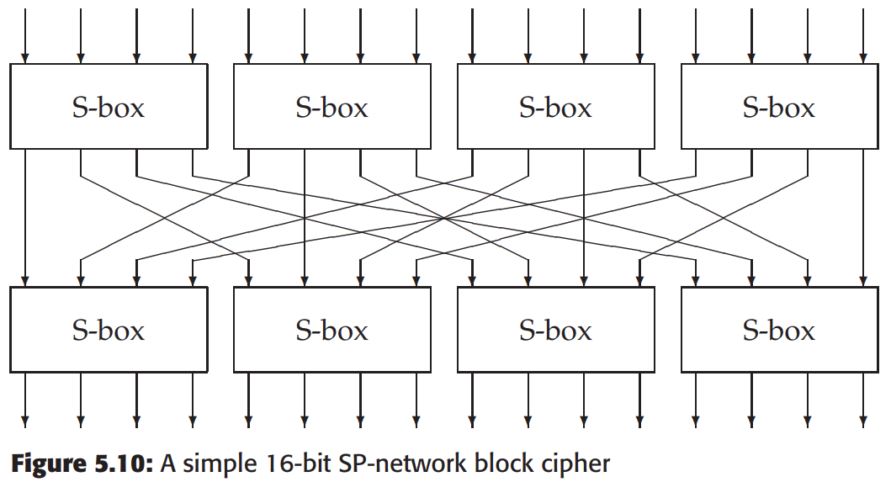
5.4.1 SP网络
密码的性质：混淆和扩散；
SP网络是由替代和置换电路组合而成的简单网络；
图5-10展示了一个包含16个输入的SP网络：

Slide 28
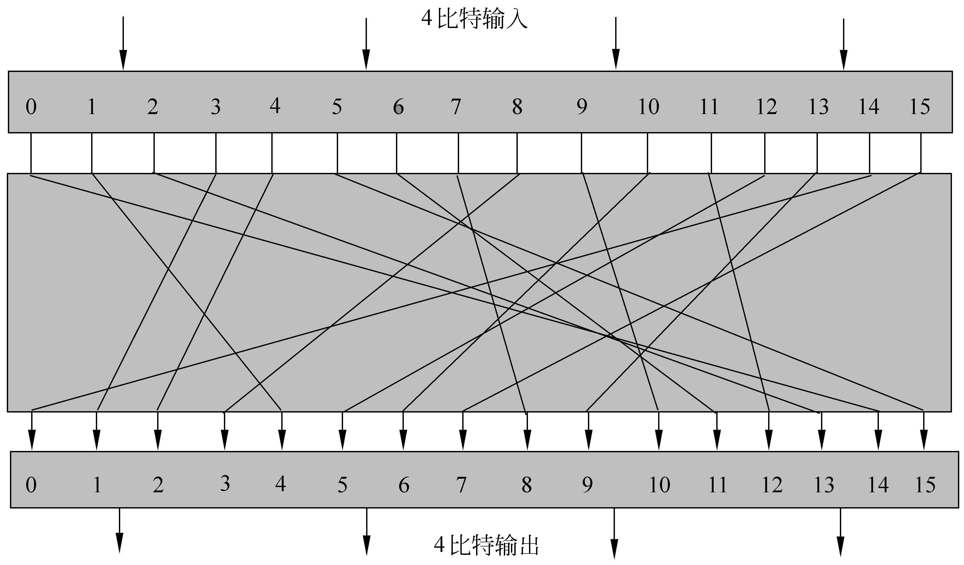
5.4.1 SP网络
举例：当n=4时，输入有16种可能的状态，每一种被代换成16种可能输出状态中的唯一一个，每一个表示4位的密文输出。

Slide 29
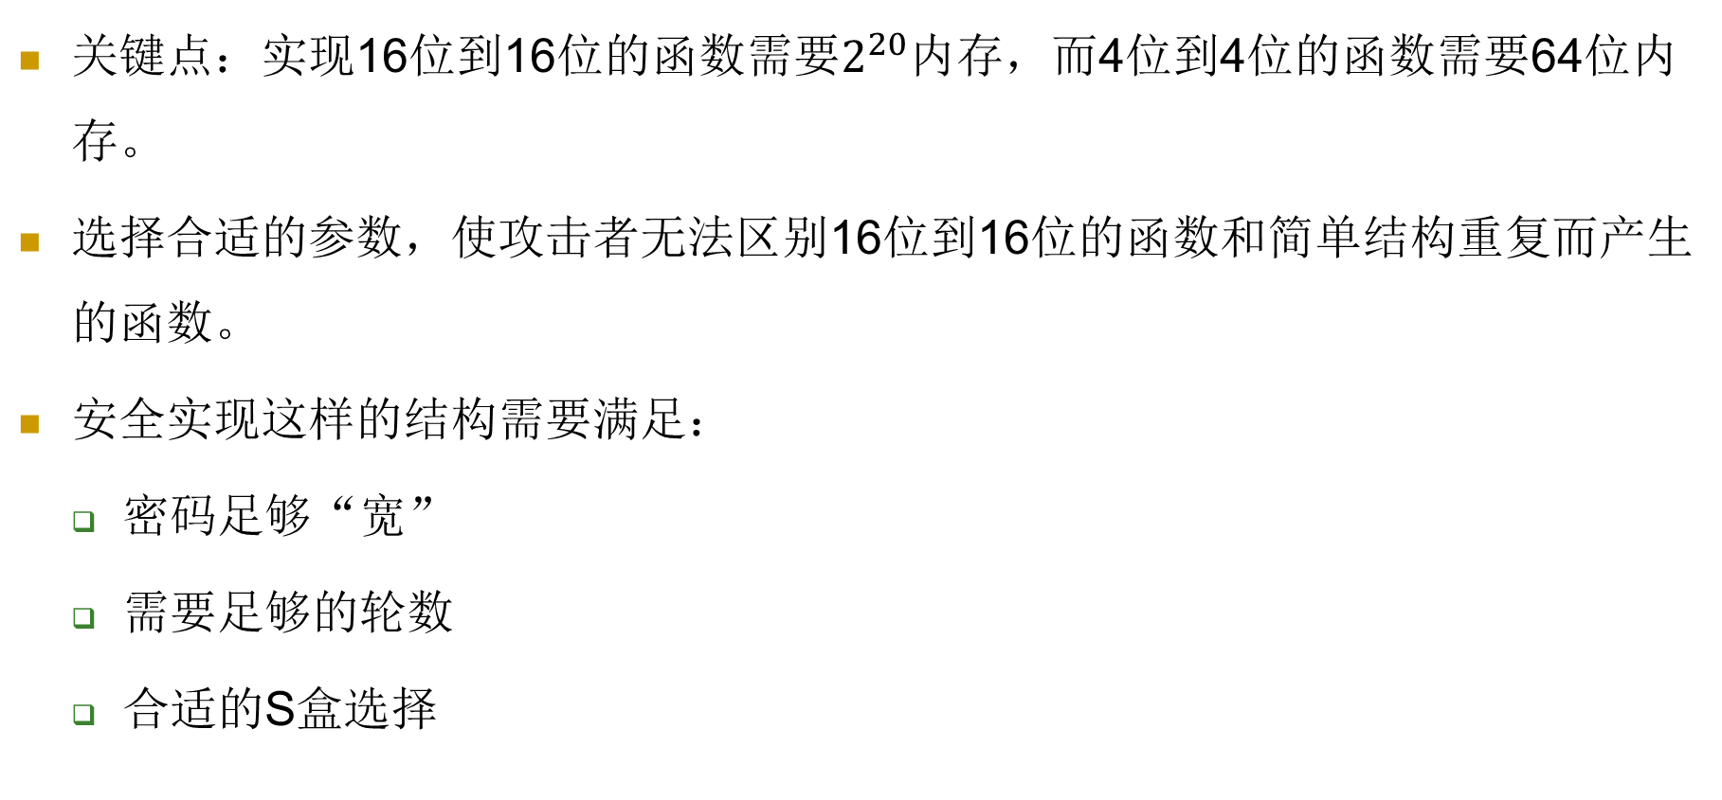
5.4.1 SP网络
关键点：实现16位到16位的函数需要$2^{20}$内存，而4位到4位的函数需要64位内存。
选择合适的参数，使攻击者无法区别16位到16位的函数和简单结构重复而产生的函数。
安全实现这样的结构需要满足：
密码足够“宽”
需要足够的轮数
合适的S盒选择

Slide 30
5.4.1 SP网络
分组大小
通常使用64位、128位甚至更长的分组。
轮数
图5-10中，两轮是不够的，因为将输入位调整成合适的模式可以推理出S盒的值。
需要的轮数取决于数据在密码中的扩散的速度。
S盒选择
S盒的设计同样影响到安全所需的轮数。

Slide 31
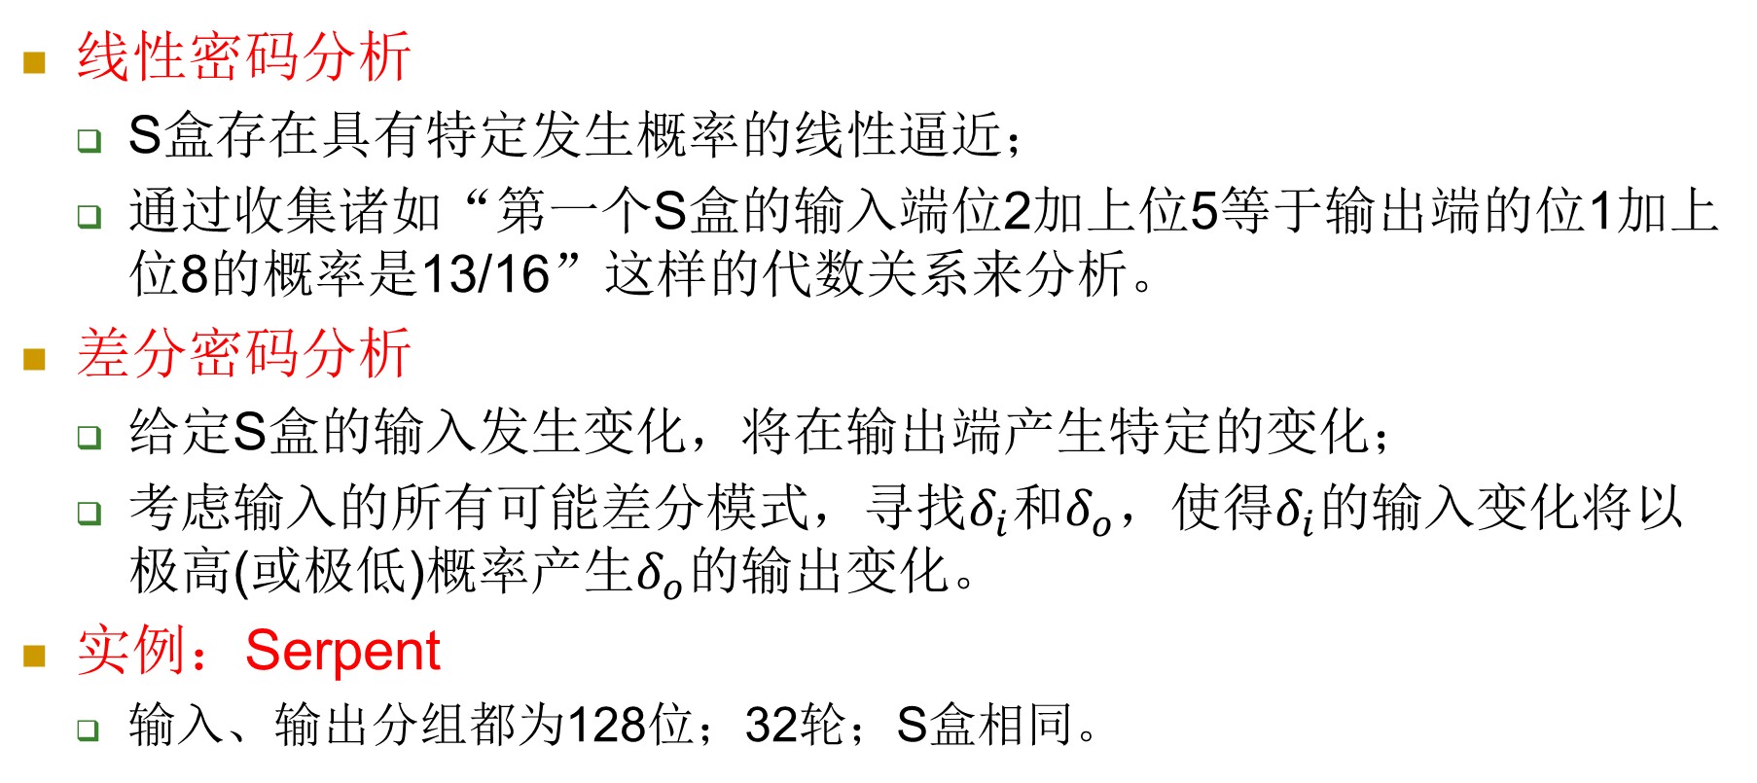
5.4.1 SP网络
线性密码分析
S盒存在具有特定发生概率的线性逼近；
通过收集诸如“第一个S盒的输入端位2加上位5等于输出端的位1加上位8的概率是13/16”这样的代数关系来分析。
差分密码分析
给定S盒的输入发生变化，将在输出端产生特定的变化；
考虑输入的所有可能差分模式，寻找$δ_{i}$和$δ_{o}，$使得$δ_{i}$的输入变化将以极高(或极低)概率产生$δ_{o}$的输出变化。
实例：Serpent
输入、输出分组都为128位；32轮；S盒相同。

Slide 32
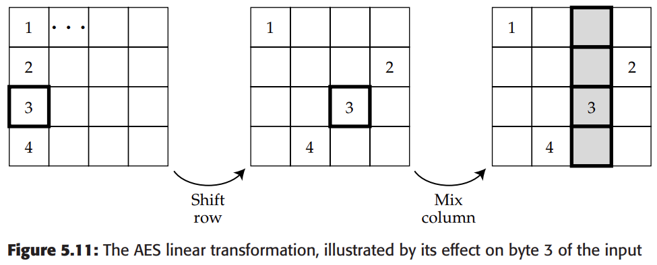
5.4.2 高级加密标准
分组大小是128位，可以使 用128、192、256位长度的密钥；
AES使用一个作用于单字节输入以提供单字节输出的S盒；
把待加密的16字节值安排在一个方格子中，然后逐字节进行变序和混合操作；
图5-11举例说明第一列第3个字节值的变化。
线性变化之后，密钥只要逐字节加起来。

Slide 33
5.4.2 高级加密标准
这种算法对于128位密钥系统需要10轮，192位需要12轮，256位需要14轮。
128位密钥的AES可以保护最高密级为SECRET的信息；
256位密钥的AES可以保护最高密级位TOP SECRET的信息。
对于目前所有的实际攻击来说，AES都是安全的。
对AES的权威规范是联合信息处理标准197，其提出者编写了一本书对其设计进行了详尽描述。
AES动画演示：
http://coolshell.cn/wp-content/uploads/2010/10/rijndael_ingles2004.swf

Slide 34
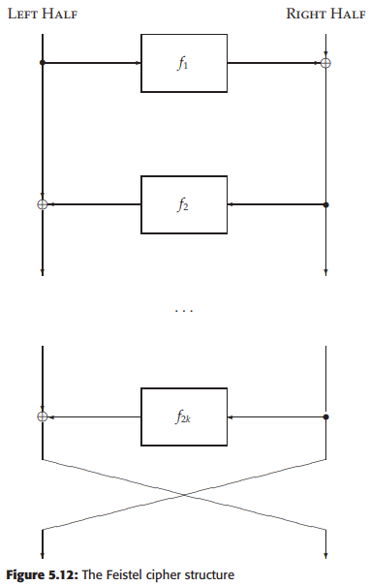
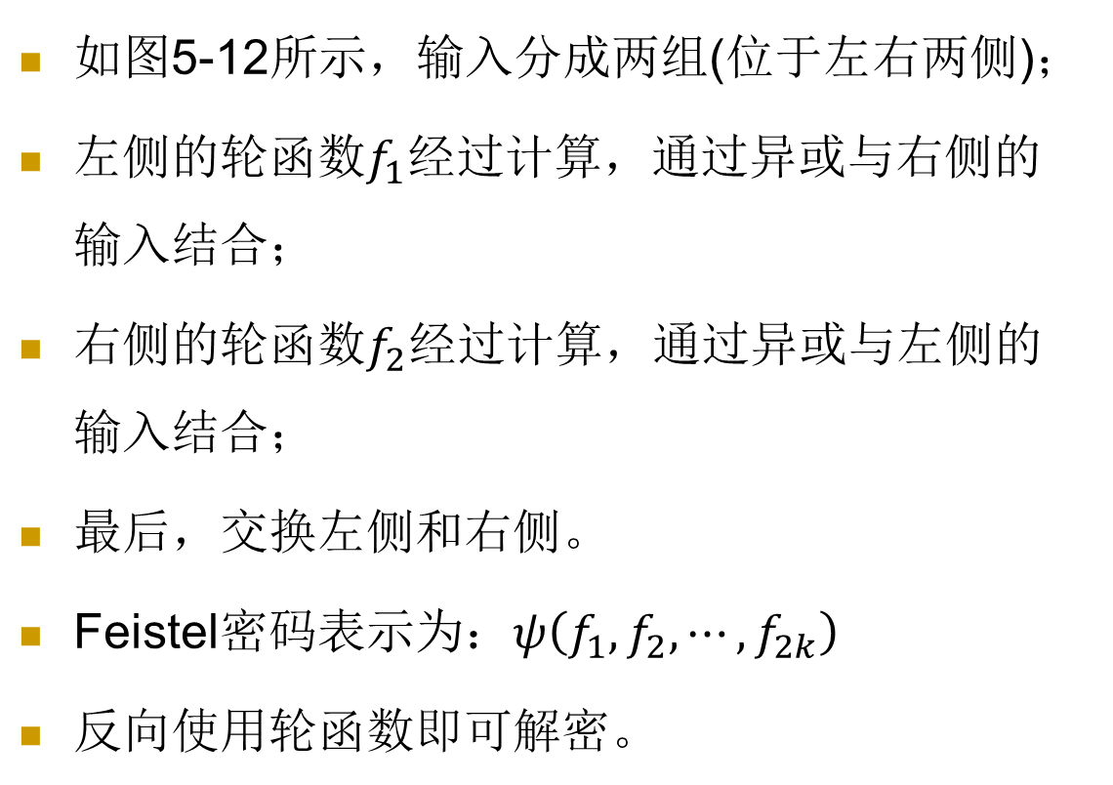
5.4.3 Feistel密码
如图5-12所示，输入分成两组(位于左右两侧)；
左侧的轮函数$f_{1}$经过计算，通过异或与右侧的 输入结合；
右侧的轮函数$f_{2}经过$计算，通过异或与左侧的 输入结合；
最后，交换左侧和右侧。
Feistel密码表示为：$ψ\left(f_{1},f_{2},⋯,f_{2k}\right)$
反向使用轮函数即可解密。

Slide 35
5.4.3 Feistel密码
DES算法广泛应用在银行、政府与嵌入式应用中。
该算法是自动柜员机网络的标准。
DES算法实际是一种分组大小为64位、密钥位56位的Feistel密码。
DES动画演示：https://kathrynneugent.com/des-animation/

Slide 36
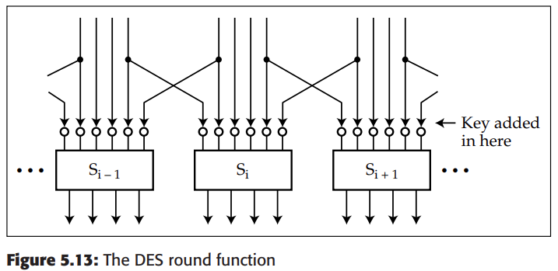
5.4.3 Feistel密码
轮函数四个步骤：
选择扩展运算：将分组大小由32位扩展到48位；
轮密钥加：对48位的轮密钥以异或方式进行混和；
选择压缩运算：将混合后的结果通过8个S盒，每个S盒使用6位输入，并生成4位输出；
置换运算：根据固定模式变换输出位。

Slide 37
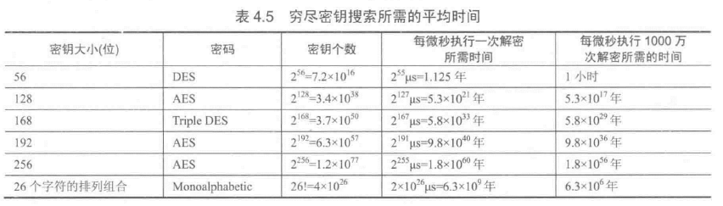
5.4.3 Feistel密码
DES曾引起争议，最有力的批评是它的密钥太短，56比特密钥的DES,密钥量为2⁵⁶=7.2×10¹⁶= 72,057,594,037,927,936≈10¹⁷(千万亿)个。
另一类批评是IBM在美国政府的要求下没有公布它的设计原理，可能存在“陷门”。
防止密钥搜索攻击的常见方法是多次使用该算法(每次使用不同的密钥)：银行网络使用3DES。
PC 超级计算机

Slide 38
5.5 运行模式
分组密码在加密时明文分组的长度是固定的，而实际应用中待加密消息的数据量是不定的，数据格式可能是多种多样的。
由于加密数据一般包含多个分组，选择合适的运行模式可避免固定格式带来的安全隐患。
为了能在各种应用场合使用DES，美国NIST定义了5种运行模式，如下表所示。这些模式也可用于任何分组密码。

Slide 39
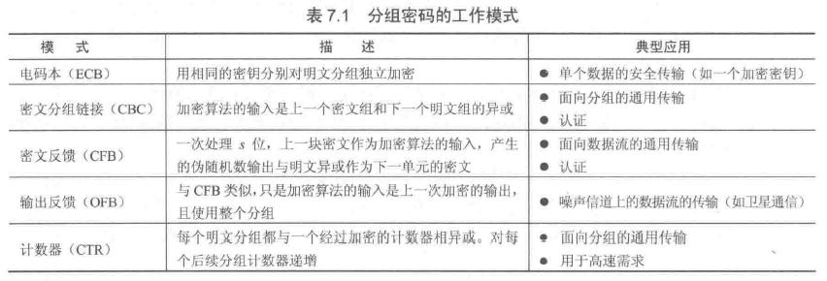
5.5 运行模式

Slide 40
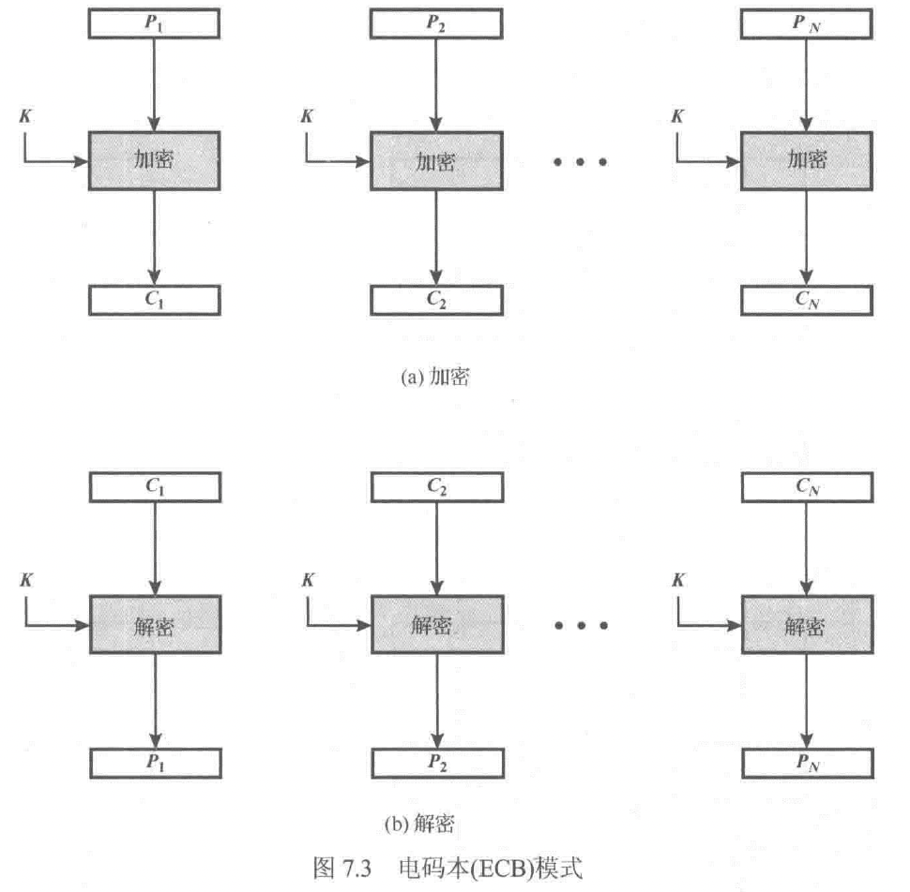
5.5 运行模式
1、电码本模式ECB
ECB在用于短数据（如加密密钥）时非常理想，因此如果需要安全地传递DES或AES密钥，ECB是最合适的模式。
ECB模式下同一明文分组在消息中重复出现时产生的密文分组也相同。

Slide 41
5.5 运行模式
ECB模式特点总结：
对明文分组后逐一加密
适合短消息加密
应用于长消息时可能受到攻击
往往需要填充

Slide 42
5.5 运行模式
2、密文分组链接模式CBC
为了克服ECB的缺点，需要将重复的明文分组加密成不同的密文分组。

Slide 43
5.5 运行模式
解密时，每一个密文分组被解密后，再与前一个密文分组异或，即：
D_{K}[C_{n}]⊕C_{n-1}
= D_{K}[E_{K}[C_{n-1}]⊕P_{n}]⊕C_{n-1}
= C_{n-1}⊕P_{n}⊕C_{n-1}= P_{n}
（设C_{n}=E_{K}[C_{n-1}]⊕P_{n}]）
因而恢复出明文分组。

Slide 44
5.5 运行模式
CBC模式特点：
消息分组，加密算法的输入是当前明文组与前一密文组的异或，利用一个初始向量开始：
C_{i}= DES_{K}(P_{i} XOR C_{i-1}) C₋₁ =IV
初始向量IV需要保护
由于CBC 模式的链接机制，适合加密长度大于64比特的消息
除用于加密外，还可以用来进行用户认证(消息认证)
错误传播影响当前解密分组和下一分组

Slide 45
5.5 运行模式
3、密文反馈模式CFB
不需要将明文填充到分组长度的整数倍。
通常取s为8。
密文时前面所有明文的函数。

Slide 46
5.5 运行模式
CFB特点：
消息被看作字符流或bit流 ，采用移位寄存器
分组密文的输出中选择某固定s比特与字符或比特异或生成密文，并把结果反馈到下一阶段
标准允许反馈任意比特 (1,8 or 64 or whatever)，记作 CFB-1, CFB-8, CFB-64 etc
CFB-64 ： C_{i} =P_{i} XOR DES_{K} (C_{i-1}) C₋₁ = IV
适合数据以比特或字节为单位出现，适合加密数据流
错误传播：1个比特密文传输错误会传播约64/j个分组
仅需要实现加密算法

Slide 47
5.5 运行模式
4、输出反馈模式OFB
OFB模式的结构类似于CFB，不同之处：OFB模式是将加密算法的输出反馈到移位寄存器，而CFB模式中是将密文单元反馈到移位寄存器。

Slide 48
5.5 运行模式
OFB的特点：
消息作为比特流，移位寄存器
分组加密的输出与被加密的消息相异或
比特差错不容易传播(适合有扰信道，比如卫星等)
只需要实现加密算法
不适合认证

Slide 49
5.5 运行模式
5、计数器模式CTR
计数器被初始化为某一值，随着消息块增加加1。
软硬件效率：并行；
预处理：加密算法不依靠明文；
随机访问；
可证明安全；
简单性；
应用：ATM和IPSec

Slide 50
5.6 哈希函数
哈希函数的目的是为需认证的数据产生一个“指纹”。为了能够实现对数据的认证，哈希函数应满足以下条件：
① 函数的输入可以是任意长
② 函数的输出是固定长
③ 已知x，求H(x)较为容易，可用硬件或软件实现
前3个是哈希函数能用于消息认证的基本要求
④ 已知h，求使得H(x)=h的x在计算上是不可行的，这一性质称为函数的单向性，称H(x)为单向散列函数

Slide 51
5.6 哈希函数
⑤ 已知x，找出y(y≠x)使得H(y)=H(x)在计算上是不可行的
满足这一性质的单向散列函数称为弱单向散列函数 weekly collision-free
⑥ 找出任意两个不同的输入x、y，使得H(y)=H(x)在计算上是不可行的
满足这一性质的单向散列函数称为强单向散列函数 strong collision-free
第⑥个条件用于抵抗生日攻击
第⑤和第⑥个条件给出了哈希函数无碰撞性collision-free的概念
哈希函数的碰撞collision
设x和y是两个不同的消息，如果H(y)=H(x)则称x和y是哈希函数的一个碰撞

Slide 52
5.6 哈希函数
MD5
SHA-1

Slide 53
5.6 哈希函数
作业：比特币“挖矿”算法简化模拟
参数：哈希函数采用SHA-256；挖矿难度为整数d（>0），代表哈希值前导字符串为0的数量，d值越小难度越小，d值越大难度越大
1. 随机生成一个整数x
2. 对x生成哈希值h=H(x)
3. 对h的前导字符串进行判定：如为d个0则挖矿成功；否则回到步骤1
输出：d=1，2，3，4，5时挖矿成功耗时（可取3组数平均值）

Slide 54
5.7 非对称加密原语
不同
公钥PK
公开
用户A
明文M
加密算法E
密文C
网络
私钥SK
私有
用户B
明文M
解密算法D
密文C

Slide 55
5.7.1 基于因式分解的密码
RSA加密
1．密钥的产生
① 选两个保密的大素数p和q
② 计算n=p×q，ϕ(n)=(p-1)(q-1)，其中ϕ(n)是n的欧拉函数值
③ 选一整数e，满足1<e< ϕ(n)，且gcd(ϕ(n),e)=1
④ 计算d，满足d·e≡1 mod ϕ(n)，即d是e在模ϕ(n)下的乘法逆元，因e与ϕ(n)互素，模ϕ(n)的乘法逆元一定存在
⑤ 以{e,n}为公开钥,{d,p,q}为秘密钥
秘密钥也可记为d，或{d, n}，如果是系统负责产生密钥，则用户可能不知道p,q

Slide 56
5.7.1 基于因式分解的密码
2．加密
加密时首先将明文比特串分组，使得每个分组对应的十进制数小于n，即分组长度小于log₂n。
然后对每个明文分组m，作加密运算：
c≡m^{e} mod n
3．解密
对密文分组的解密运算为：
m≡c^{d} mod n
RSA的模很长，如模n为1024比特的RSA一次加密约1024比特明文，相当于16次DES加密，但一次RSA比16次DES要慢很多，不在一个数量级上，所以公钥密码算法不适合加密长消息。

Slide 57
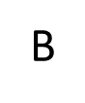
5.7.2 基于离散对数的密码
Diffie-Hellman密钥交换
p是大素数，a是p的本原根，p和a为公开参数。

Slide 58
5.7.2 基于离散对数的加密
ElGamal加密：
1. 密钥产生
选择一个大的素数p；选择g，1<g <p；选择x，1<x <p-1；
计算y=g^{x}mod p，公钥是(p, g, y)，私钥是x
2. 加密
设欲加密明文消息M，0< M <p
随机选一整数k ,满足 gcd(k,p－1)=1
计算对C₁≡g^{k} mod p,C₂≡y^{k}M mod p，密文为C = C₁||C₂ (级联)
3. 解密
M=C₂/C₁^{x} mod p
这是因为C₂/C₁^{x} mod p＝y^{k}M/g^{kx} mod p＝y^{k}M/y^{k} mod p＝M mod p
特点：密文由明文和所选随机数k来定，因而是一种概率加密体制，代价是使数据扩展一倍。

Slide 59
5.7.3 椭圆曲线加密
为保证RSA算法的安全性，它的密钥长度需一再增大，使得它的运算负担越来越大。
相比之下，椭圆曲线密码体制ECC（elliptic curve cryptography）可用短得多的密钥获得同样的安全性，因此具有广泛的应用前景，软硬件实现都有优势
ECC已被IEEE公钥密码标准P1363采用
1985年，N. Koblitz和V. Miller独立将其引入密码学中，成为构造双钥密码体制的一个有力工具
其安全性主要基于ECDLP椭圆曲线离散对数问题
有限域上的方案都可以用椭圆曲线实现
Notes:
87+87+102+
075509532498@163.gd

Slide 60
5.7.3 椭圆曲线加密
椭圆曲线并非椭圆，之所以称为椭圆曲线是因为它的曲线方程与计算椭圆周长的方程类似。一般来讲，椭圆曲线的曲线方程是以下形式的三次方程：
y²+axy+by=x³+cx²+dx+e
其中a，b，c，d，e是满足某些简单条件的实数。定义中包括一个称为无穷点的元素，记为O。下图是椭圆曲线的两个例子。
从图可见，椭圆曲线关于x轴对称。

Slide 61
5.7.3 椭圆曲线加密
密码中普遍采用的是有限域上的椭圆曲线，有限域上的椭圆曲线是指曲线方程定义式中，所有系数都是某一有限域GF(p)中的元素（其中p为一大素数）。
其中最为常用的是由以下方程定义的曲线
y²≡x³+ax+b(mod p)
(a,b∈GF(p),4a³+27b²(mod p)≠0)
例：椭圆曲线E₂₃(1, 1)，4a³+27b²(mod 23)≡8≠0，方程为y²≡x³+x+1(mod 23)，那么曲线在GF(23)中的整数点，注意点和其逆元，表中未给出O
(0，1) | (0，22) | (1，7) | (1，16) | (3，10) | (3，13) | (4，0) | (5，4) | (5，19)
(6，4) | (6，19) | (7，11) | (7，12) | (9，7) | (9，16) | (11，3) | (11，20) | (12，4)
(12，19) | (13，7) | (13，16) | (17，3) | (17，20) | (18，3) | (18，20) | (19，5) | (19，18)

Slide 62
5.7.3 椭圆曲线加密
E_{p}(a,b)上的加法定义如下：
设P，Q∈E_{p}(a,b)，则
① P+O=P；
② 若P=(x,y)，那么(x, y)+(x, -y)=O，即 (x, -y)是P的加法逆元，记为-P。
显然任一点P和其逆元-P都是E_{p}(a,b)中的点，
如上例，P=(13,7)和-P=(13, -7)=(13, 16)∈E₂₃(1,1)
③ 设P=(x₁,y₁)，Q=(x₂,y₂)，P≠-Q，则P+Q=(x₃,y₃)由以下规则确定：
x₃≡λ²－x₁－x₂(mod p)
y₃≡λ(x₁－x₃)－y₁(mod p)
其中 λ＝
切线
提示：
计算中凡是除法b/a在约减后一定要先求a的逆元，再乘法ba⁻¹
另外，计算点加后可带入原方程验证

Slide 63
5.7.3 椭圆曲线加密
为使用椭圆曲线构造密码体制，需要找出椭圆曲线上的数学困难问题
在椭圆曲线构成的Abel群E_{p}(a,b)上考虑方程Q=kP，其中P，Q∈E_{p}(a,b)，k<p，则由k和P易求Q，但由P、Q求k则是困难的，这就是椭圆曲线上的离散对数问题，可应用于公钥密码体制。
Diffie-Hellman密钥交换和ElGamal密码体制是基于有限域上离散对数问题的公钥加密体制

Slide 64
5.7.3 椭圆曲线加密
1.利用椭圆曲线实现Diffie-Hellman密钥交换
第1步：取一素数p≈2¹⁸⁰和两个参数a、b，则得椭圆曲线上面的点及无穷远点构成Abel群E_{p}(a,b)，a，b应使群的阶n具有大素因子
第2步: 取E_{p}(a,b)的一个生成元G＝(x₁,y₁)，要求G的阶是一个非常大的素数，G的阶是满足nG=O的最小正整数n。E_{p}(a,b)和G作为公开参数
第3步: 两用户A和B之间的密钥交换如下进行：
① A随机选整数n_{A}<n，保密n_{A}，计算P_{A}=n_{A}G产生E_{p}(a,b)发给B
② B类似地选取秘密的n_{B}并计算P_{B}发给A
③ A、B分别由K=n_{A}P_{B}和K=n_{B}P_{A}产生出双方共享的秘密钥
这是因为K=n_{A}P_{B}=n_{A}(n_{B}G)=n_{B}(n_{A}G)=n_{B}P_{A}

Slide 65
5.7.3 椭圆曲线加密
2. 利用椭圆曲线实现ElGamal密码体制
首先选取一条椭圆曲线，并得E_{p}(a,b)，将明文消息m通过编码嵌入到曲线上得点P_{m}，再对点P_{m}做加密变换。
取E_{p}(a,b)的一个生成元G，E_{p}(a,b)和G作为公开参数。
用户A选n_{A}作为秘密钥，并以P_{A}=n_{A}G作为公开钥
任一用户B若想向A发送消息P_{m}，可选取一随机正整数k，产生以下点对作为密文： C_{m}={kG，P_{m}+kP_{A}}《存在密文扩展问题》
A解密时，以密文点对中的第二个点减去用自己的秘密钥与第一个点倍乘，即
(P_{m}+kP_{A})－n_{A}kG=P_{m}+k(n_{A}G)－n_{A}kG =P_{m}

Slide 66
5.7.3 椭圆曲线加密
3. 椭圆曲线密码体制的优点
与基于有限域上离散对数问题的公钥体制（如Diffie-Hellman密钥交换和ElGamal密码体制）相比，椭圆曲线密码体制有如下优点:
(1) 安全性高
攻击有限域上的离散对数问题可以用指数积分法，其运算复杂度为O(exp )，其中p是模数（为素数）。而它对椭圆曲线上的离散对数问题并不有效。
目前攻击椭圆曲线上的离散对数问题的方法只有适合攻击任何循环群上离散对数问题的大步小步法，其运算复杂度为O(exp )，其中p_{max}是椭圆曲线所形成的Abel群的阶的最大素因子。如果p有大素因子q，且p＝2q＋1，则非常安全。
因此，椭圆曲线密码体制比基于有限域上的离散对数问题的公钥体制更安全。

Slide 67
5.7.3 椭圆曲线加密
(2) 密钥量小
由攻击两者的算法复杂度可知，在实现相同的安全性能条件下，椭圆曲线密码体制所需的密钥量远比基于有限域上的离散对数问题的公钥体制的密钥量小。
(3) 灵活性好
有限域GF(q)一定的情况下，其上的循环群（即GF(q)-{0}）就定了
GF(q)上的椭圆曲线可以通过改变曲线参数，得到不同的曲线，形成不同的循环群。因此，椭圆曲线具有丰富的群结构和多选择性
可在保持和RSA/DSA体制同样安全性能的前提下大大缩短密钥长度(目前160比特足以保证安全性)，因而在密码领域有着广阔的应用前景
下表给出了椭圆曲线密码体制和RSA/DSA体制所需的密钥的长度
RSA/DSA | 512 | 768 | 1024 | 2048 | 21000 | 120000
ECC | 106 | 132 | 160 | 211 | 600 | 1200
MIPS-年，(每秒百万条指令) |  |  | 10¹² | 10³⁶ | 10⁷⁸ | 10¹⁶⁸

Slide 68
Q&A

